Slide 1
«Детское экспериментирование - истинно детская деятельность, которая возникает в раннем возрасте и интенсивно развивается на протяжении всего дошкольного детства без особой помощи взрослого и даже вопреки его запретам».
(Н. Н. Подъяков)

Slide 2
Художественное экспериментирование – это свободная поисковая деятельность, в которой ребенок выступает в роли исследователя, самостоятельно делает открытия.

Slide 3
Муниципальное бюджетное дошкольное образовательное учреждение
«Детский сад №5»
«ЭКСПЕРИМЕНТИРОВАНИЕ
В ХУДОЖЕСТВЕННО – ЭСТЕТИЧЕСКОМ РАЗВИТИИ ДЕТЕЙ
РАННЕГО ВОЗРАСТА»
Подготовила:
Федоренко Г.Л.,
воспитатель

Slide 4
Цель
художественного экспериментирования:
Использование элементов художественного экспериментирования для развития творческих способностей дошкольников в процессе художественно-продуктивной деятельности.

Slide 5
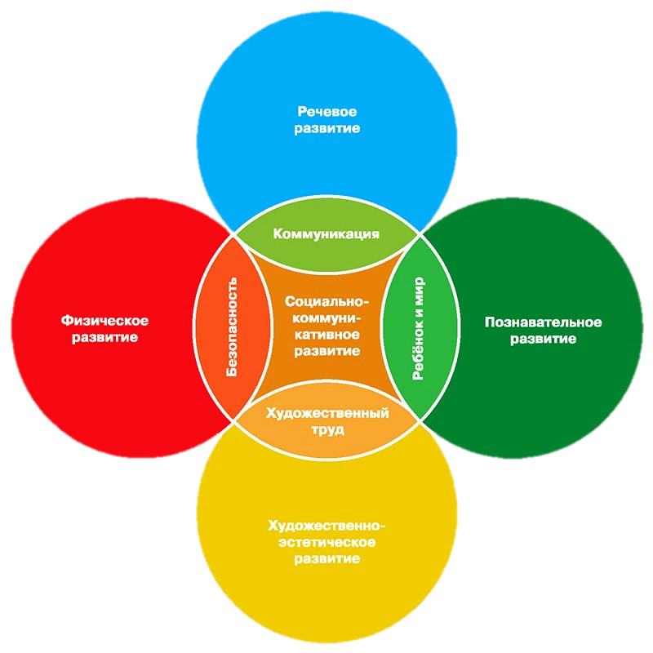
Речевое развитие
обогатить и активизировать
словарь детей
учить слушать и понимать предложения воспитателя
учить высказываться по поводу изображенного на картинке
Задачи:
Социально-коммуникативное
развитие
в продуктивных видах деятельности помогать ребенку сформулировать свою собственную цель и достичь ее
формировать у детей культурно-гигиенические навыки
учить действовать целенаправленно, выполняя соотносящие действия
учить выполнять действия по инструкции взрослого
учить обозначать словами свои и чужие действия
развивать уверенность в себе и своих возможностях
содействовать развитию исследовательской деятельности
воспитывать интерес к экспериментированию с изобразительным материалом, песком
побуждать детей к разнообразным действиям с предметами, направленным на ознакомление с их качествами и свойствами
учить соотносить предметы
по форме, цвету, размеру
укреплять пальчики и кисти рук
развивать тактильные ощущения
развивать координацию «глаз-рука»
развивать согласованность
в работе обеих рук
Физическое развитие
Познавательное развитие
воспитывать интерес к ярким, красивым явлениям природы
учить получать изображения способом «принт» (печать)
учить рисовать «по-мокрому»
учить рисовать приемом «примакивания»
знакомить с изобразительными материалами (тесто, пластилин, гуашь, бумага, песок и др.)
Художественно-эстетическое развитие

Slide 6
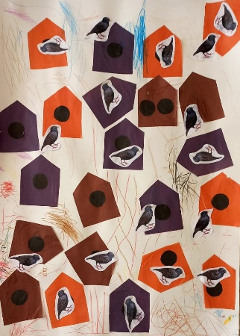
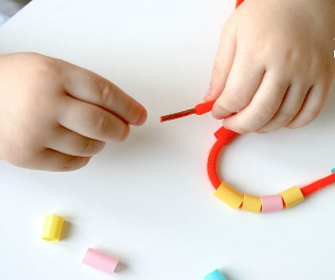
Задачи:

Slide 7
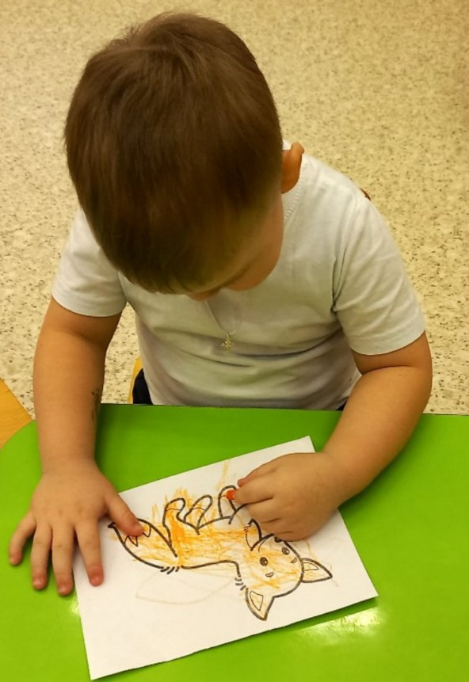
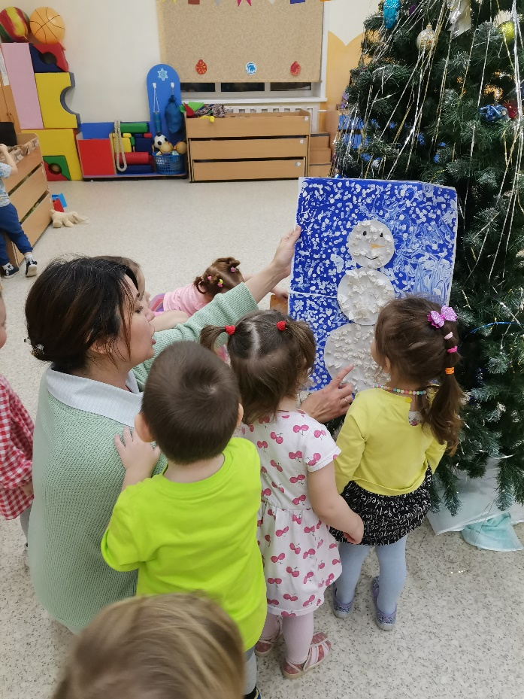
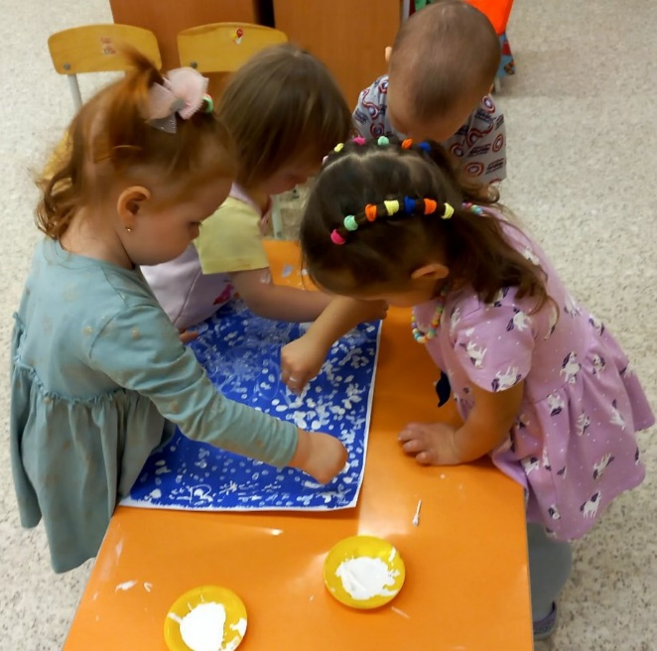
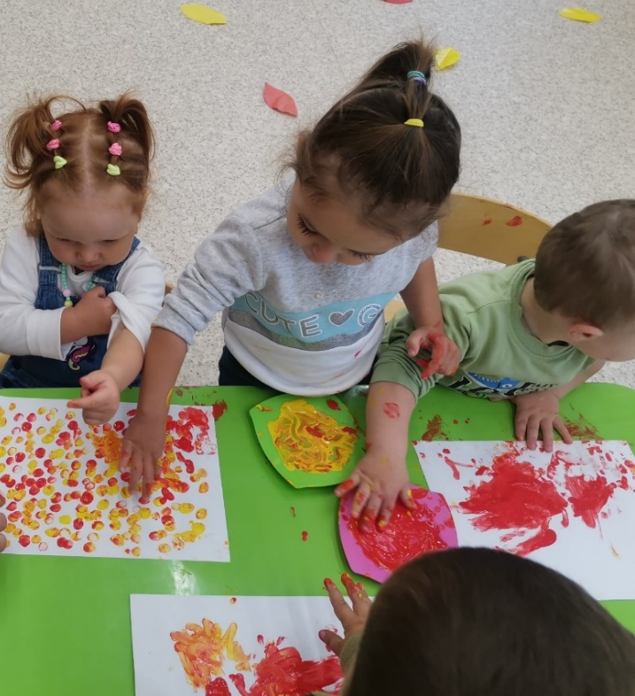
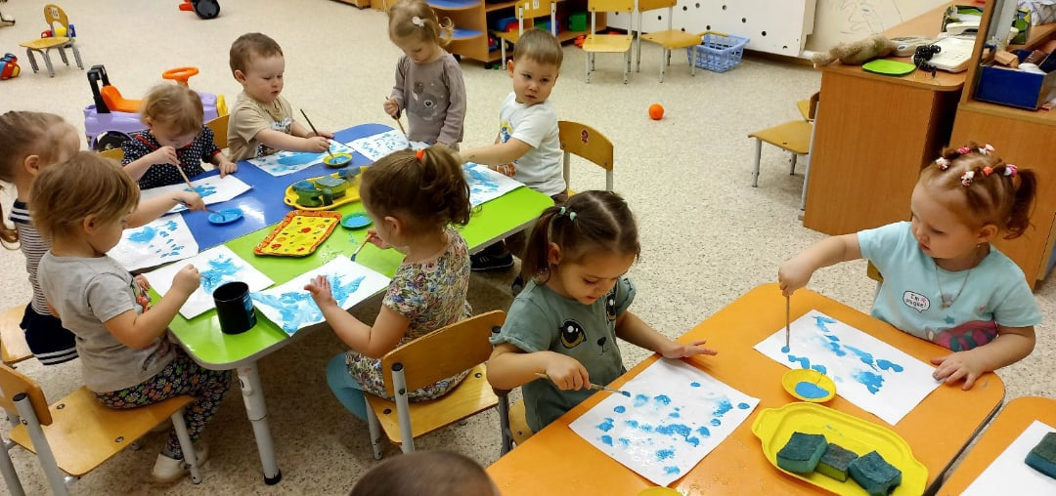
Методы и
приемы

Slide 8
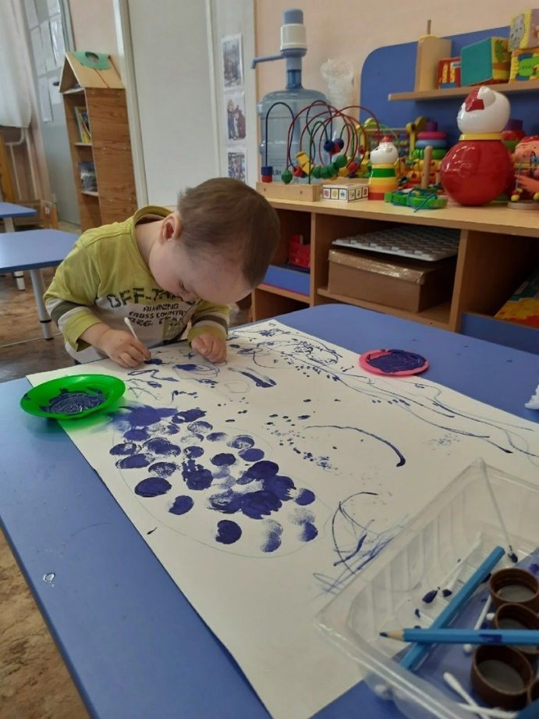
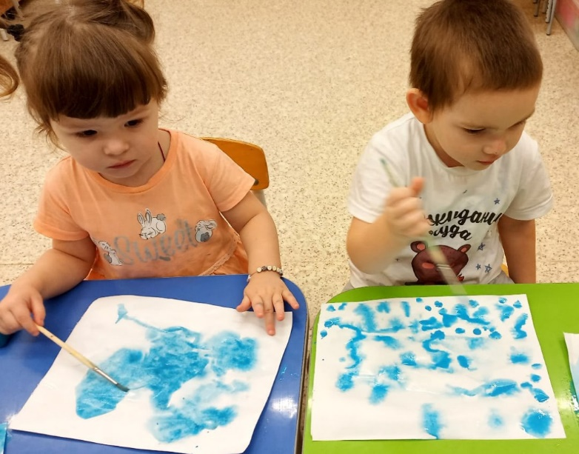
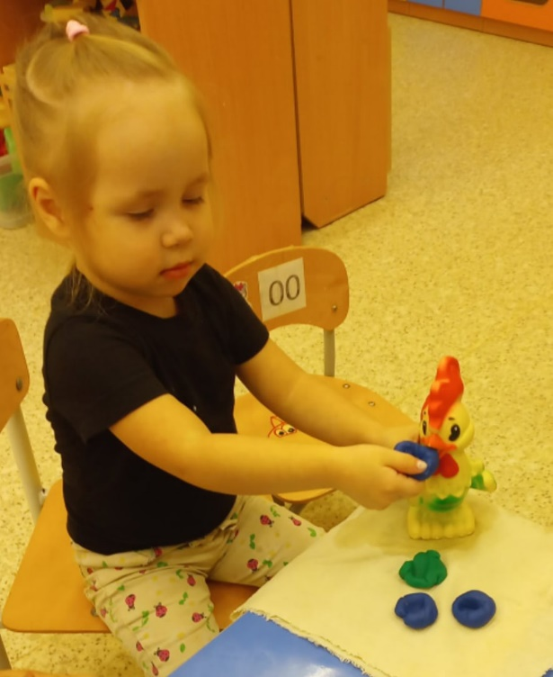
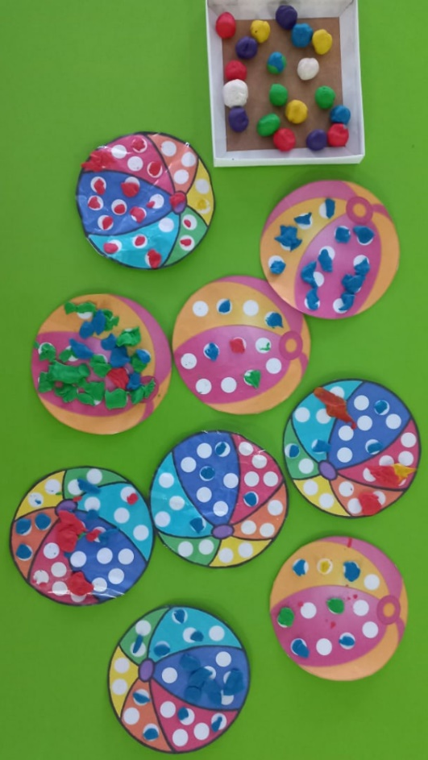
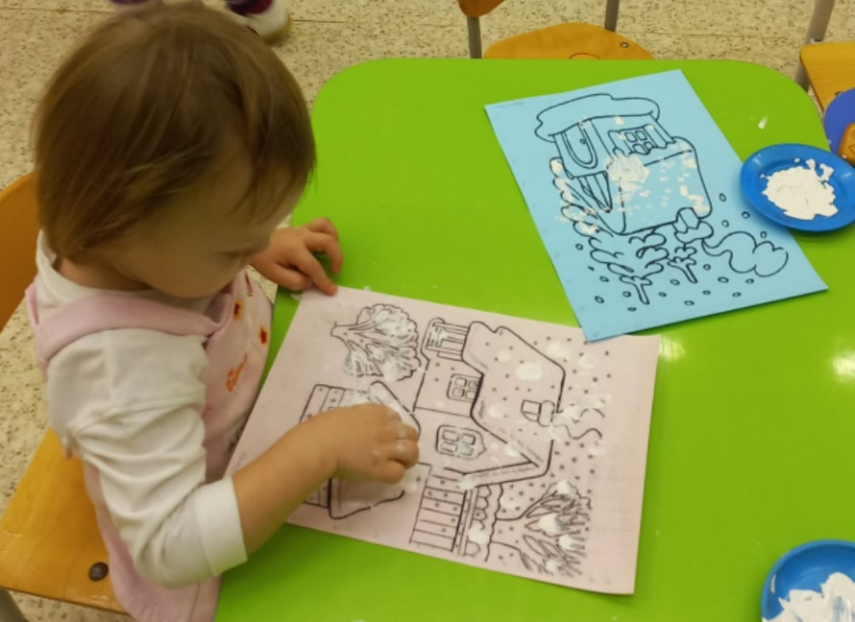
Методы и
приемы

Slide 9
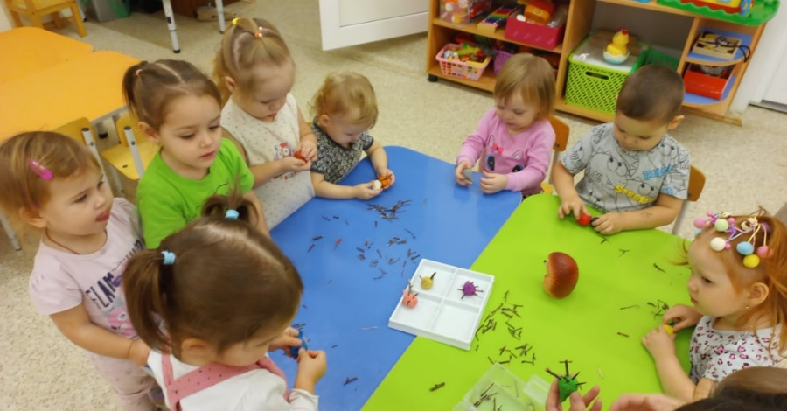
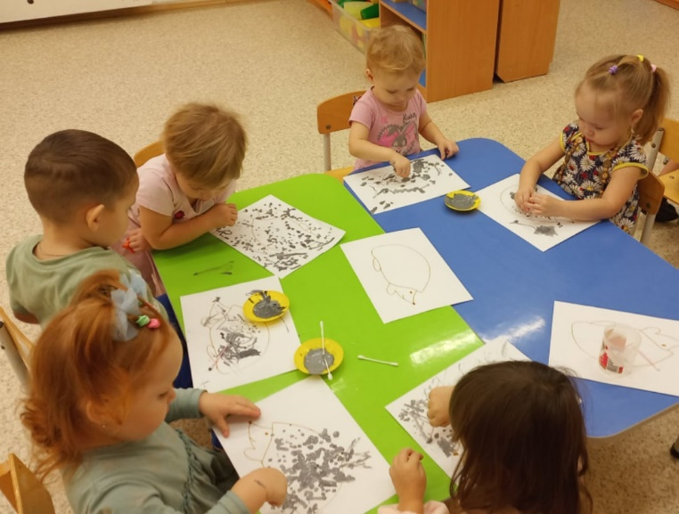
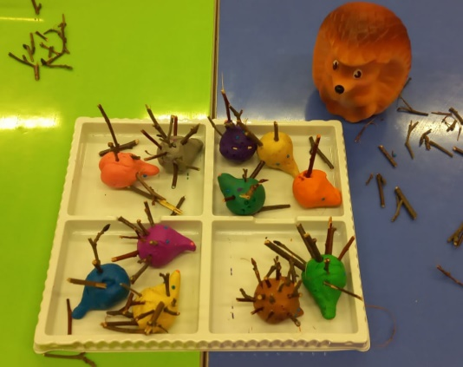
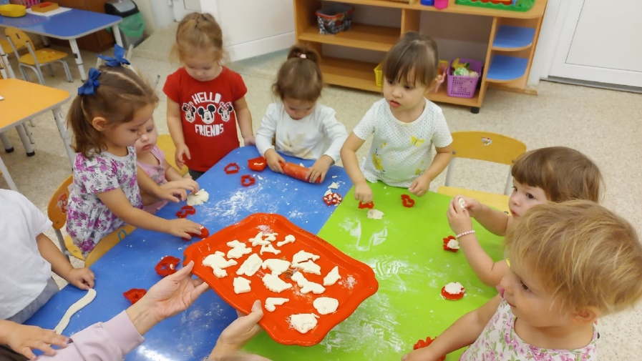
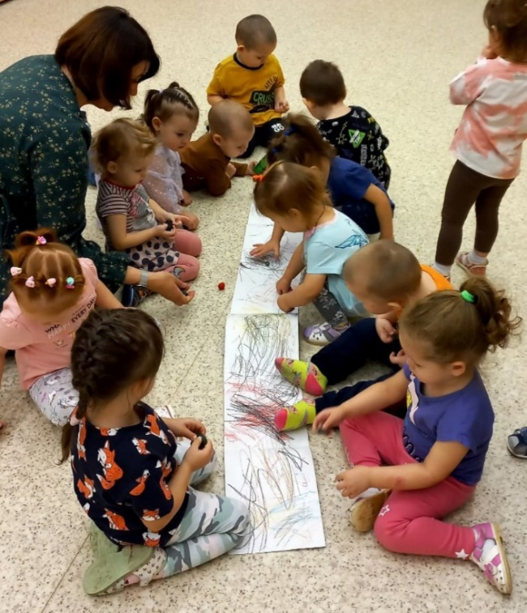
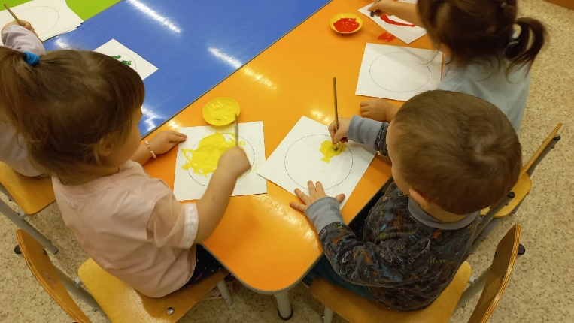
Методы и
приемы

Slide 10
Условия
для свободного
экспериментирования
с художественными материалами

Slide 11
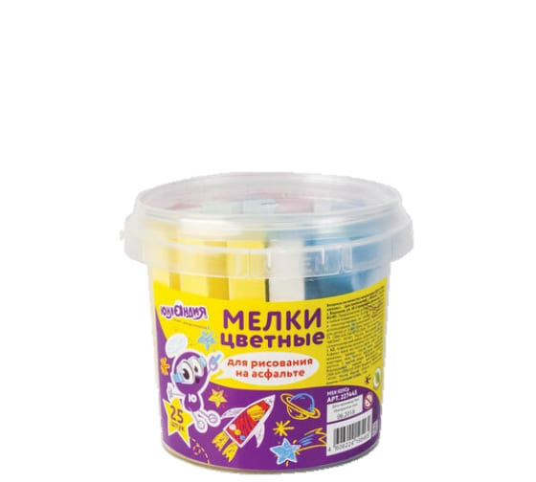
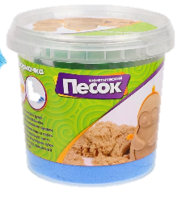
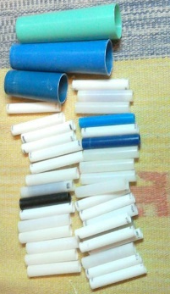
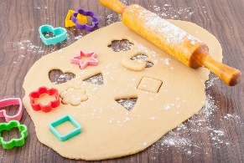
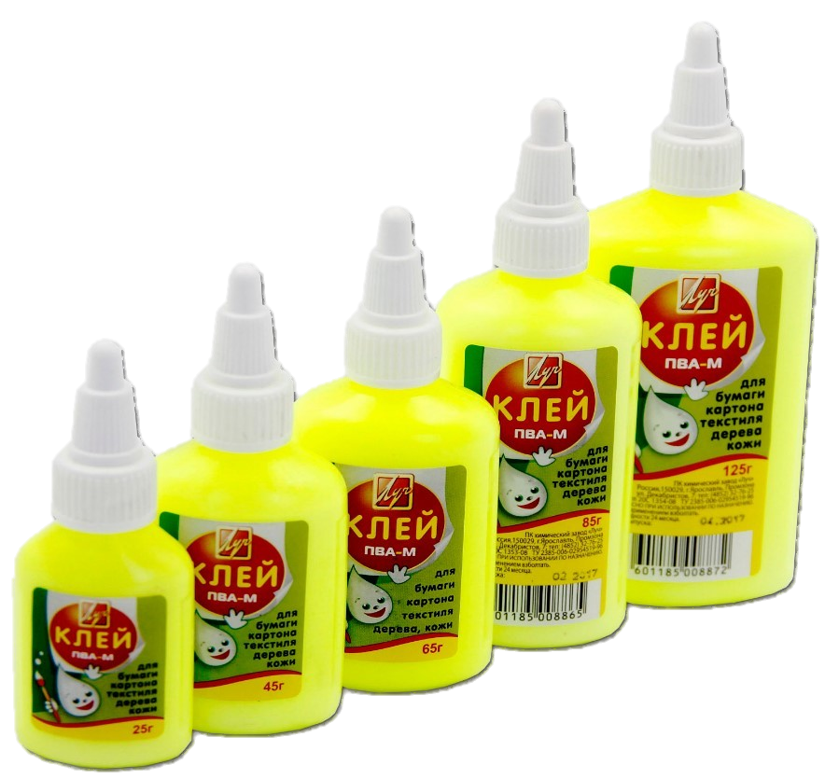
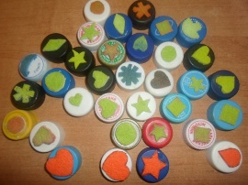
Материалы для экспериментирования
Традиционные
НЕ традиционные

Slide 12
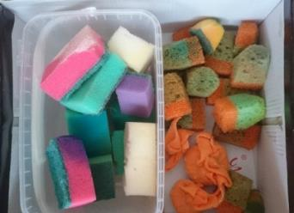
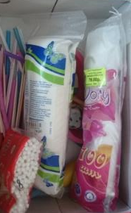
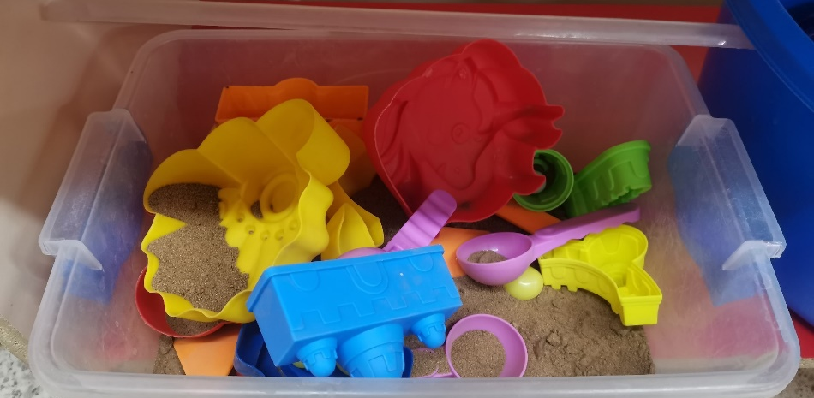
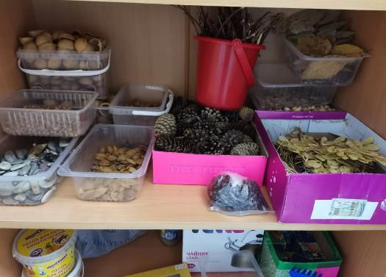
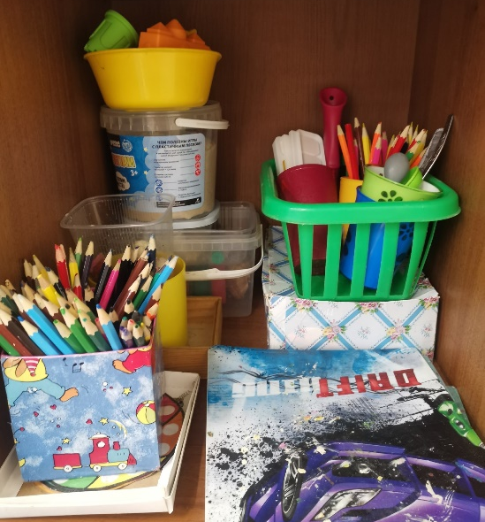
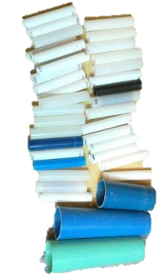
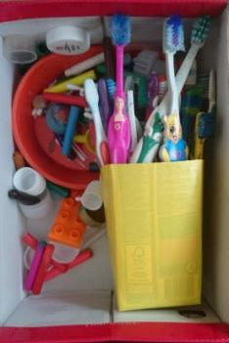

Slide 13
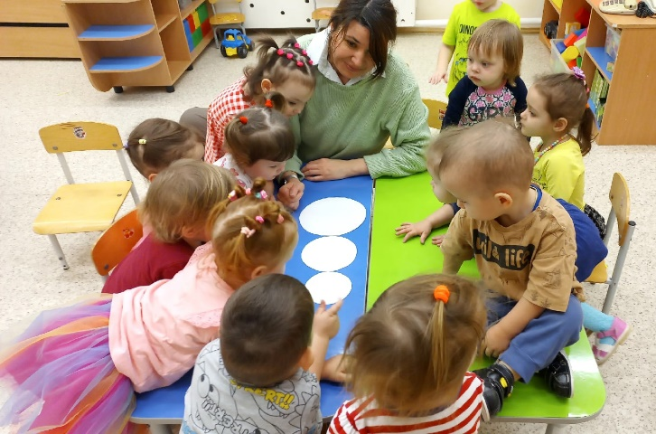
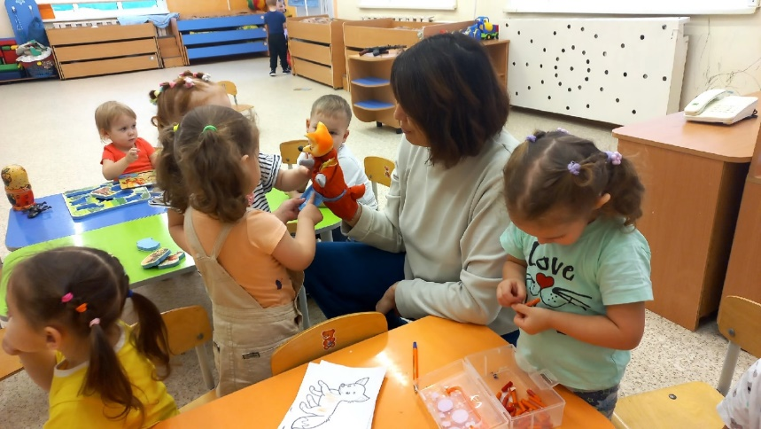
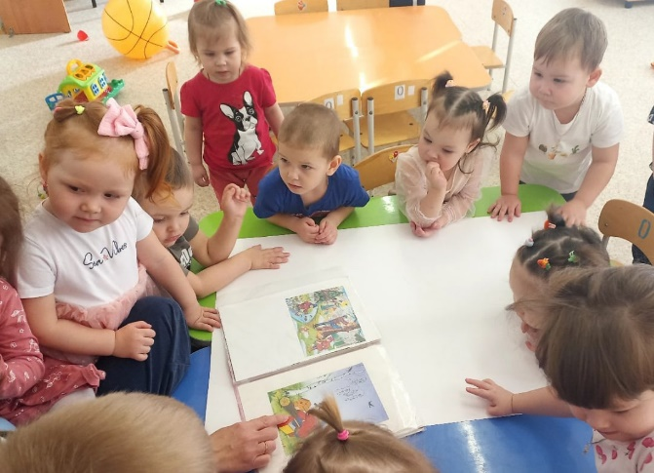
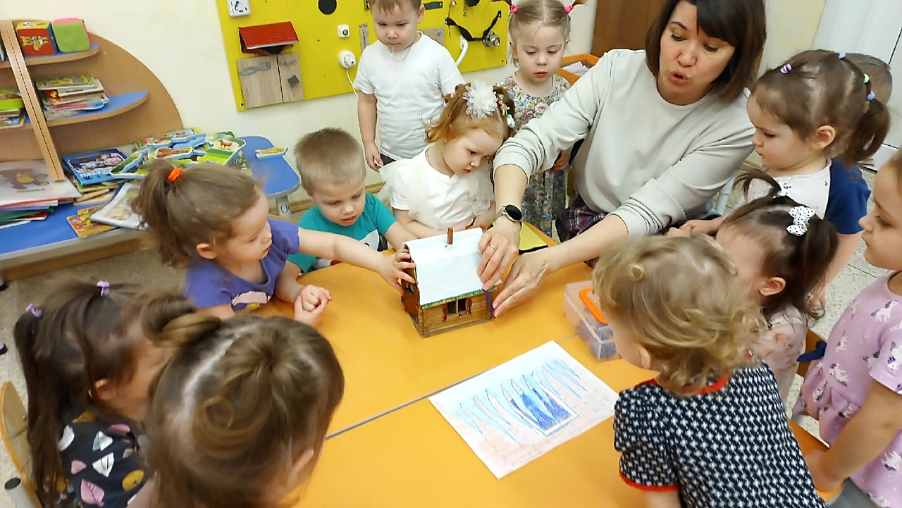
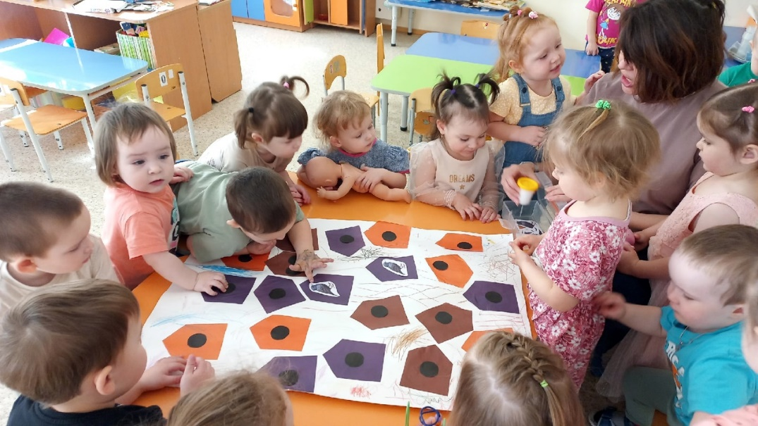
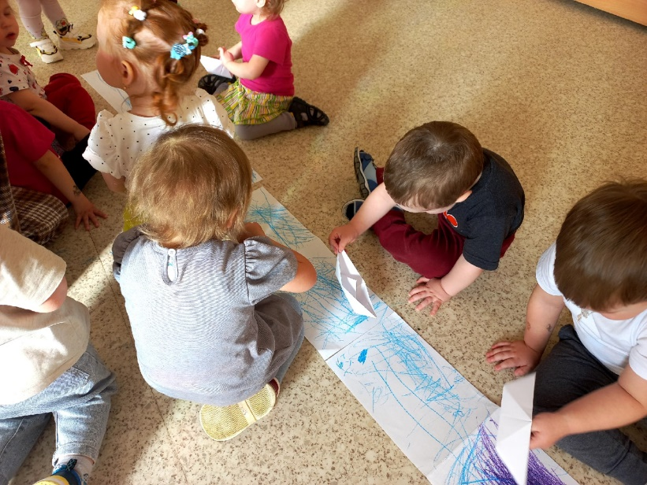

Slide 14
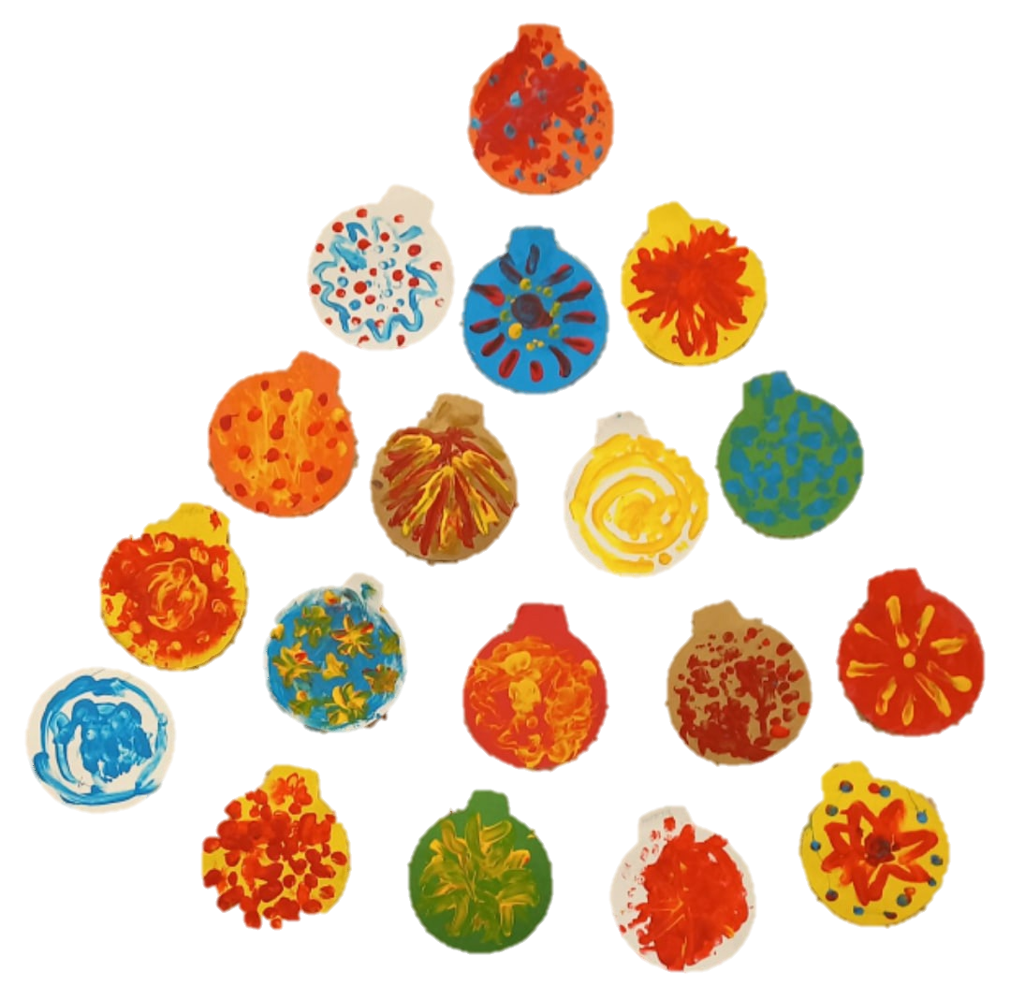
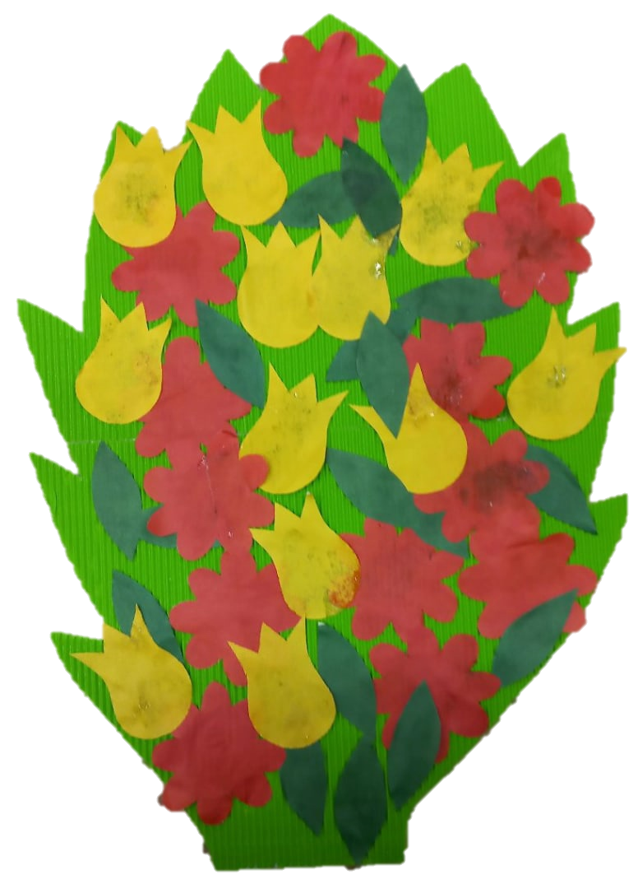
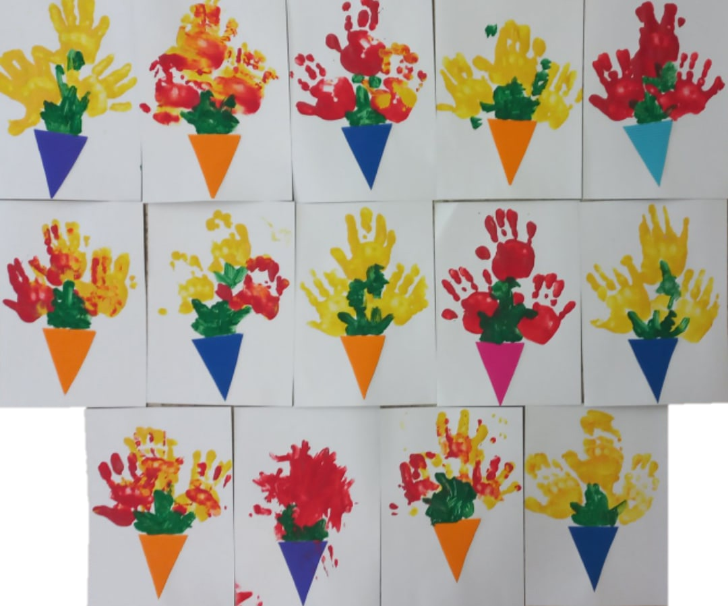
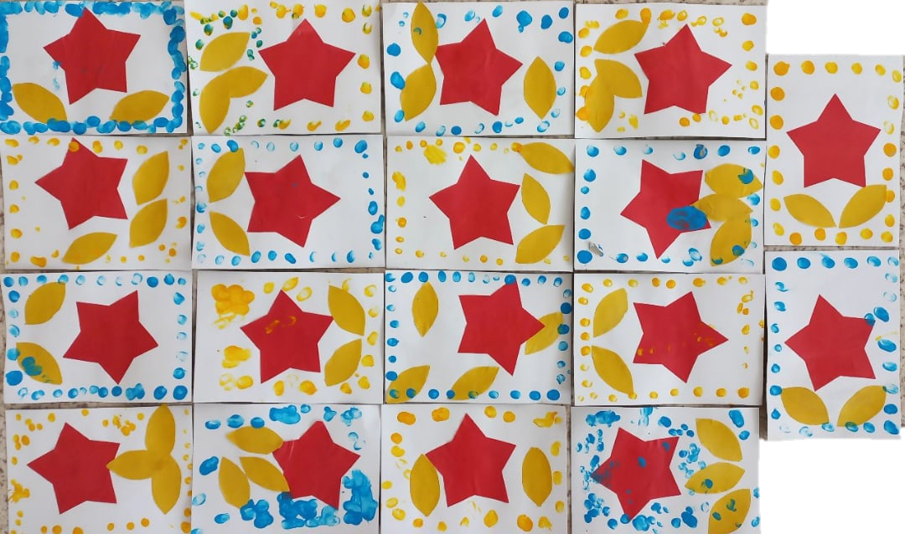

Slide 15
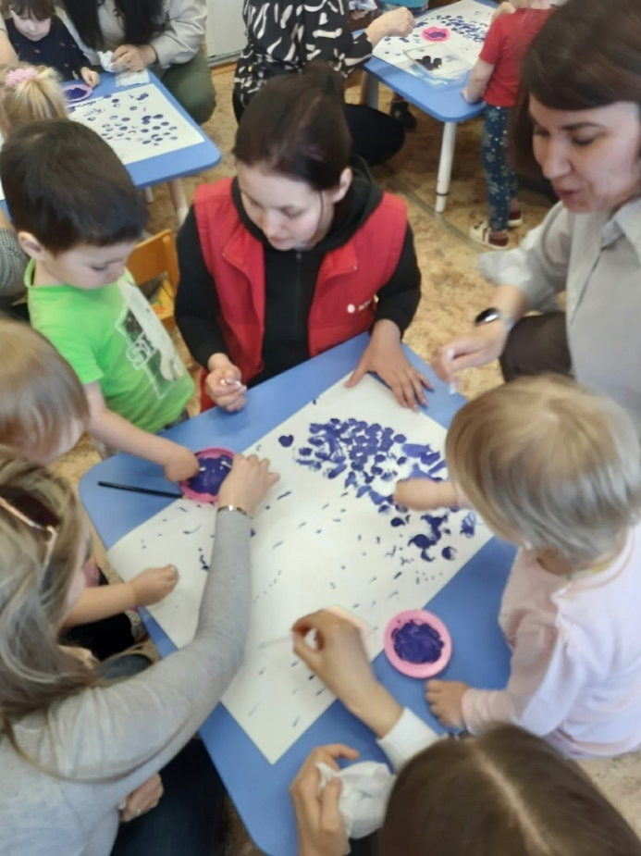
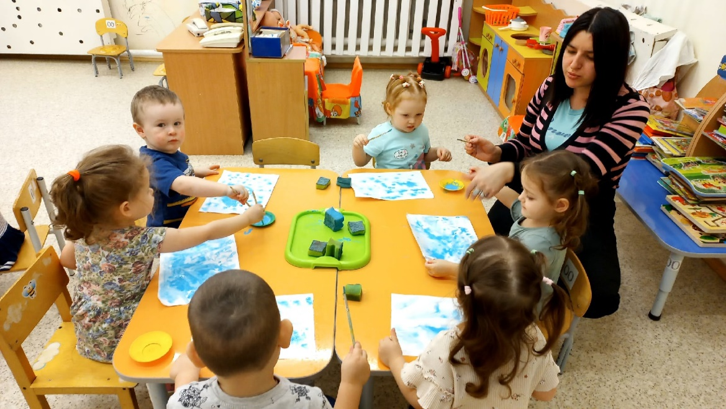
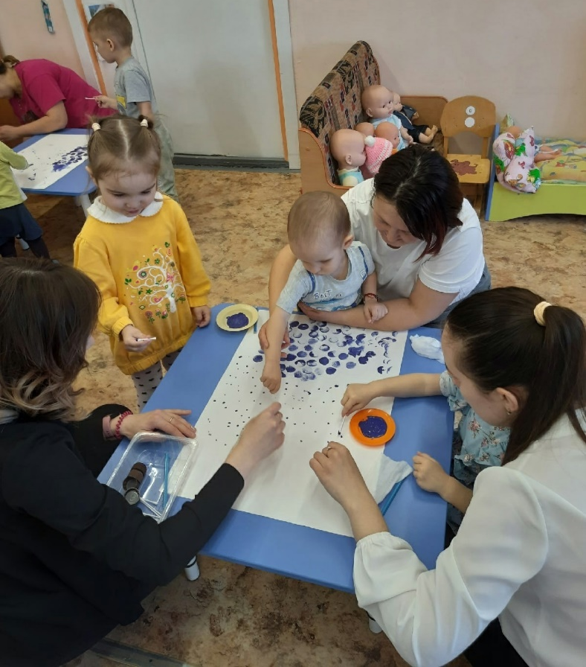
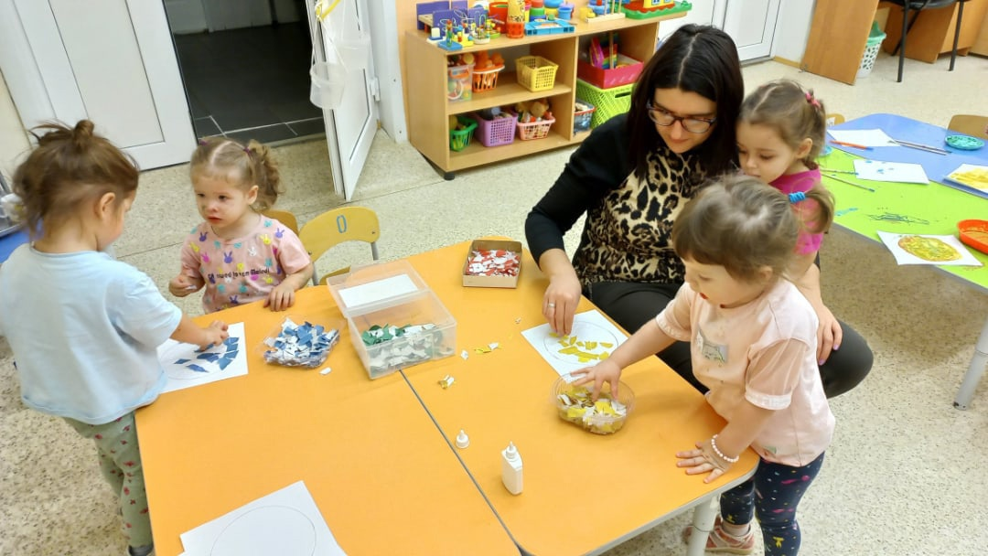

Slide 16
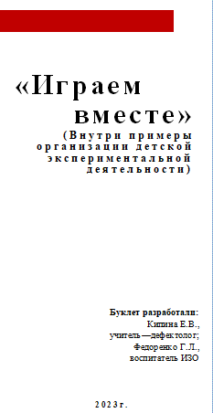
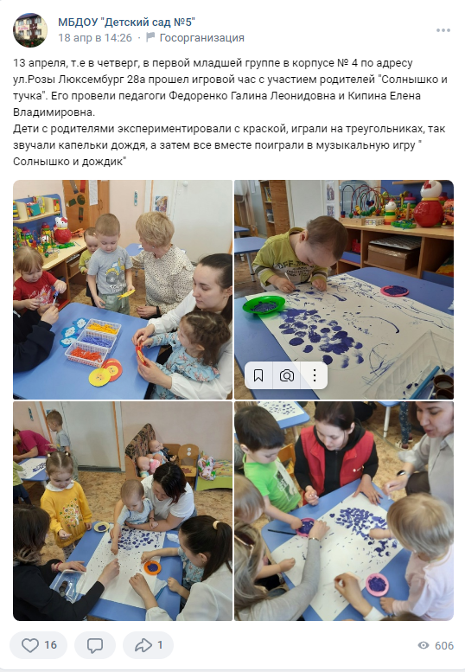
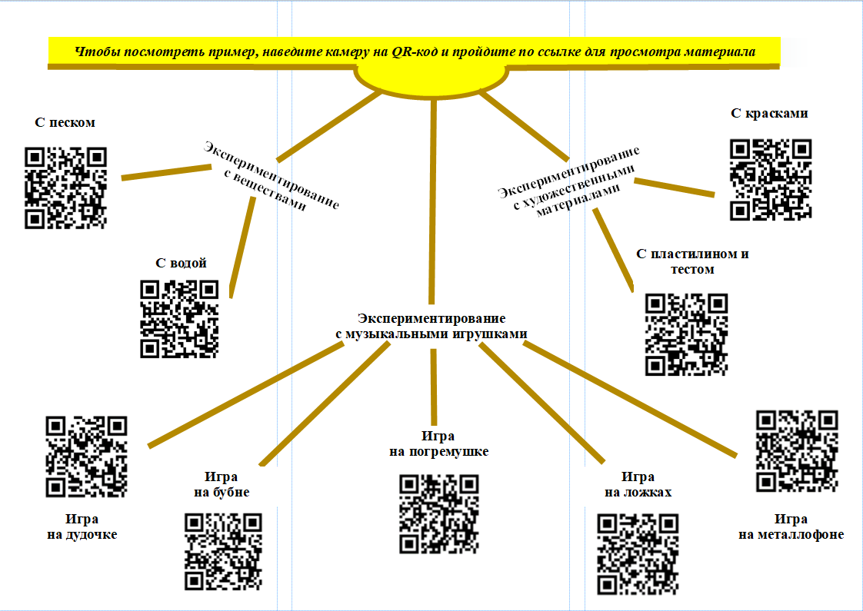

Slide 17
Именно творческая деятельность человека
делает его существом, обращенным к будущему, созидающим его и видоизменяющим свое настоящее.
(Л. С. Выготский)

